Slide 1

Teória rozhodovania
5. prednáška
Mgr. Ivana Novotná, PhD.

Slide 2
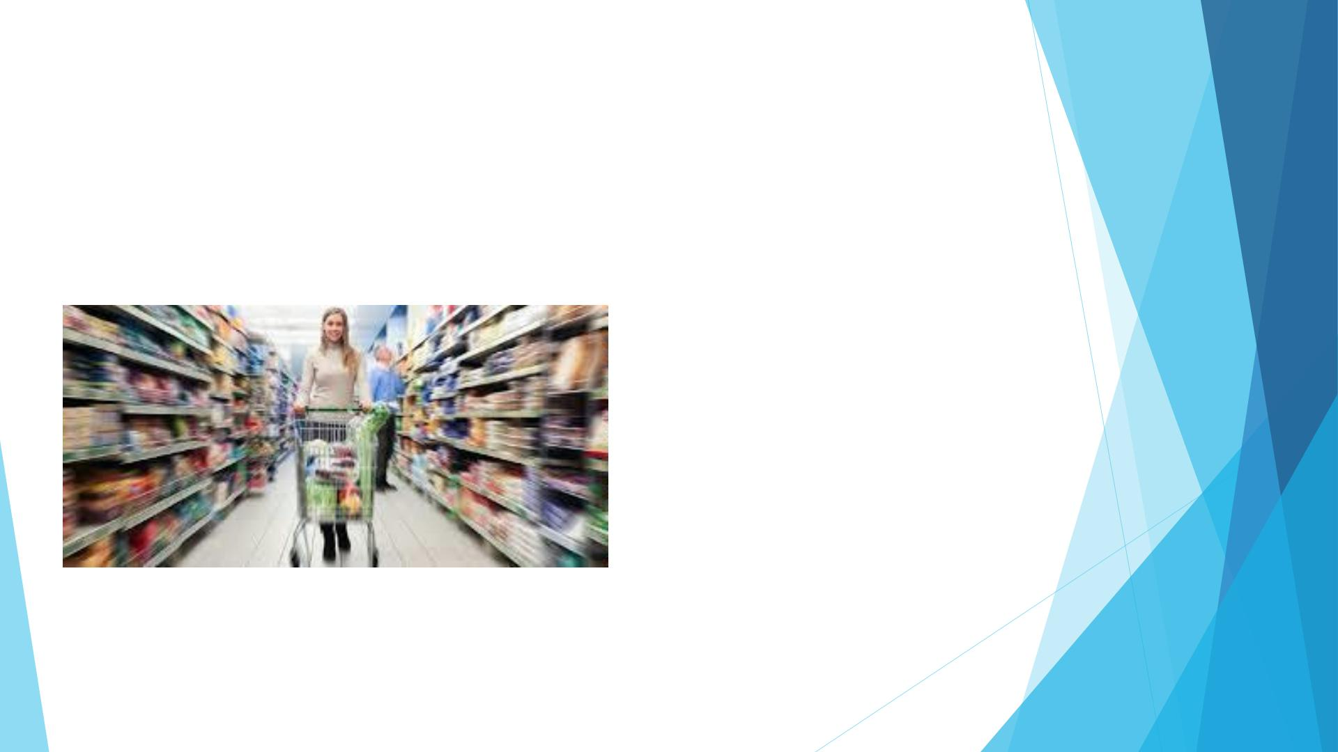
Rozhodovanie
◆ intelektovo-vôľový
proces uvažovania o cieľoch,
spôsoboch a prostriedkoch
na ich dosiahnutie
◆ kritické vyberanie
optimálnych variantov
◆ vrcholí rozhodnutím,
ktoré je výsledkom rozhodovacieho procesu

Slide 3
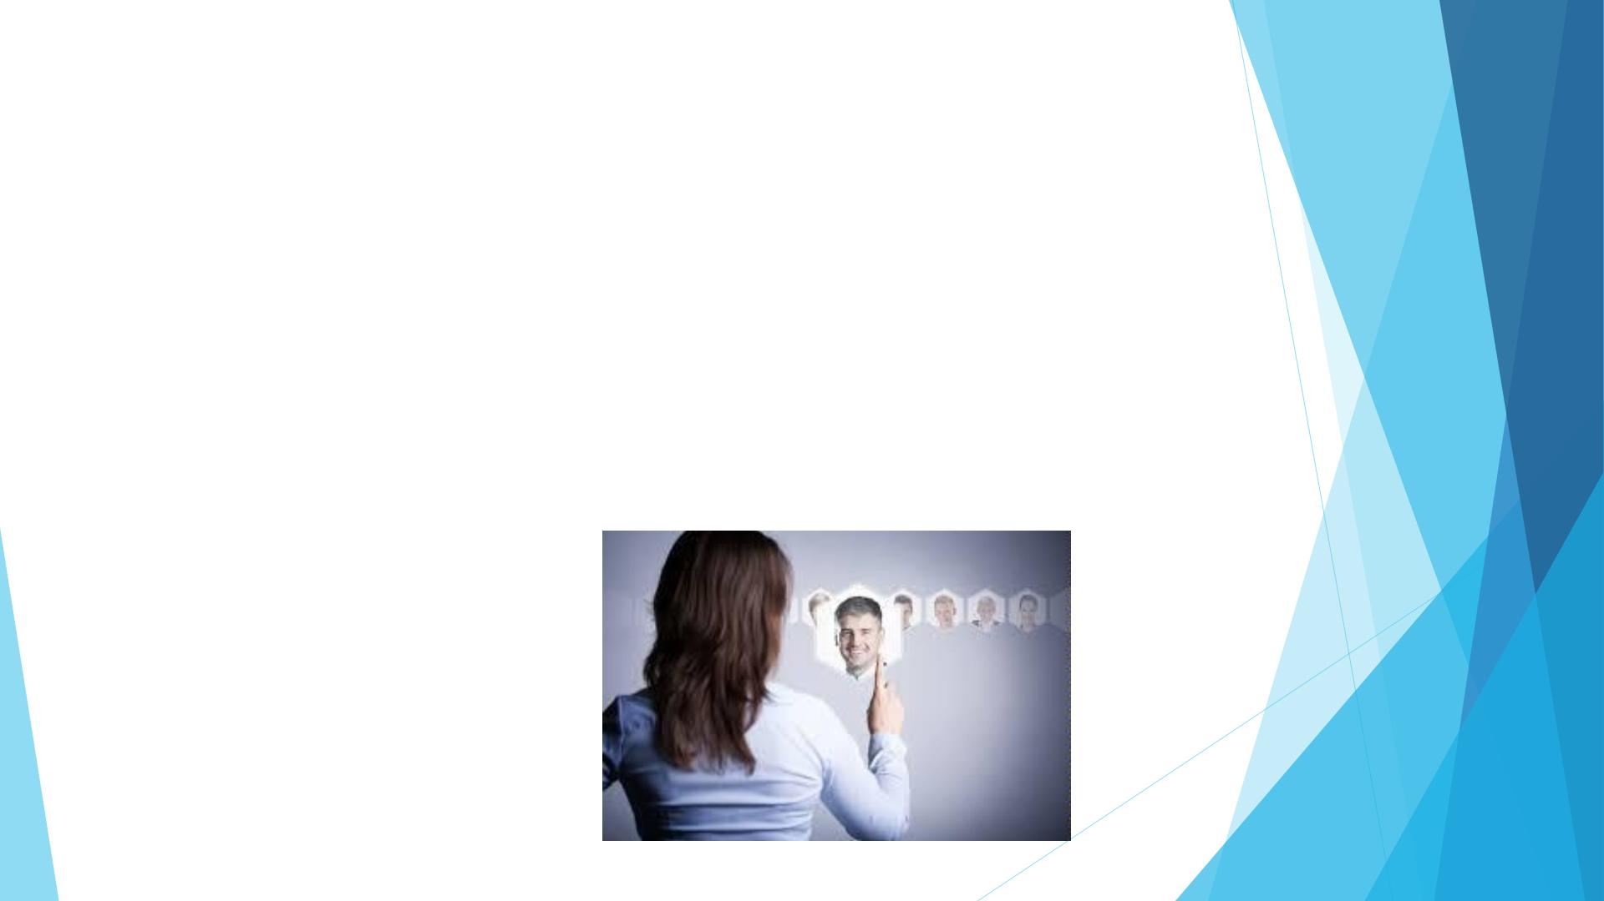
Rozhodnutie
◆ vyvrcholenie rozhodovacieho procesu tým,
že subjekt určí a zvolí jeden z možných
variantov riešenia a spôsobov, ktorými sa dá
cieľ dosiahnuť

Slide 4
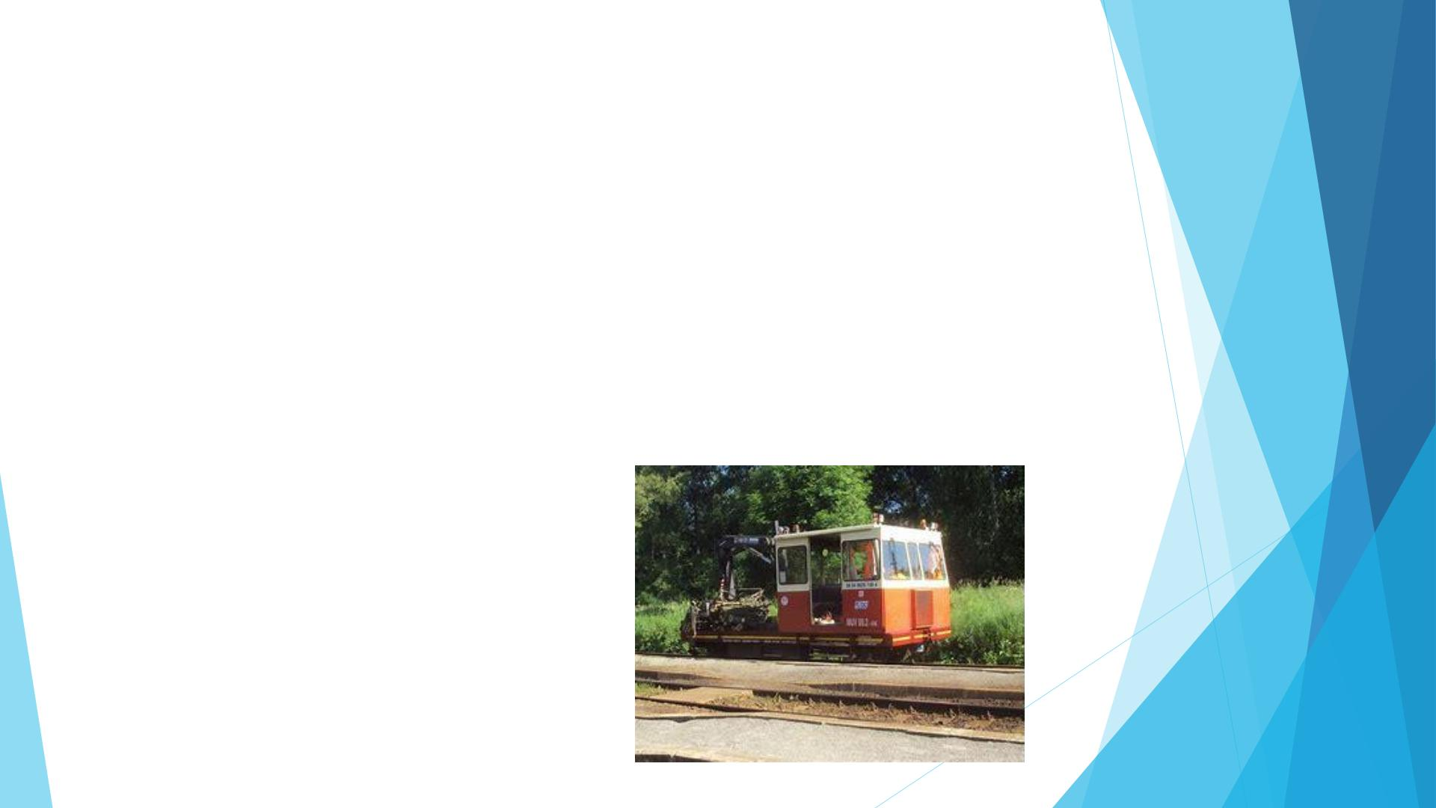
Hypotetický príbeh č. 1
◆ drezina smerom na 4 pracujúcich mužov na trati
◆ výhybka na inú koľaj (pracujúci ďalší muž)
◆ ak prehodíte výhybku, ten muž určite zomrie
◆ rozhodnutie (pár sekúnd)

Slide 5
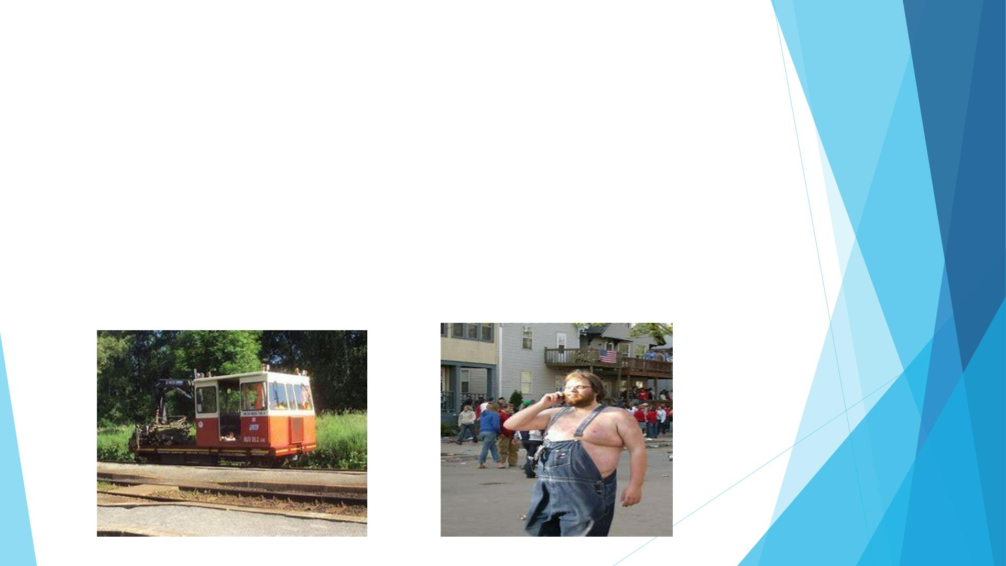
Hypotetický príbeh č. 2
◆ stále platí, že na trati pracujú 4 muži a rúti sa na nich drezina
nie je tu žiadna výhybka, ktorou by ste drezinu odklonili
na veži pri trati stojí statný muž
Jeho váha by stačila na to, aby drezinu zastavila (zachránli by ste životy 4 mužov)
◆ Obetujete jedného, aby ste zachránili viacerých? Sotíte toho muža alebo nie?

Slide 6
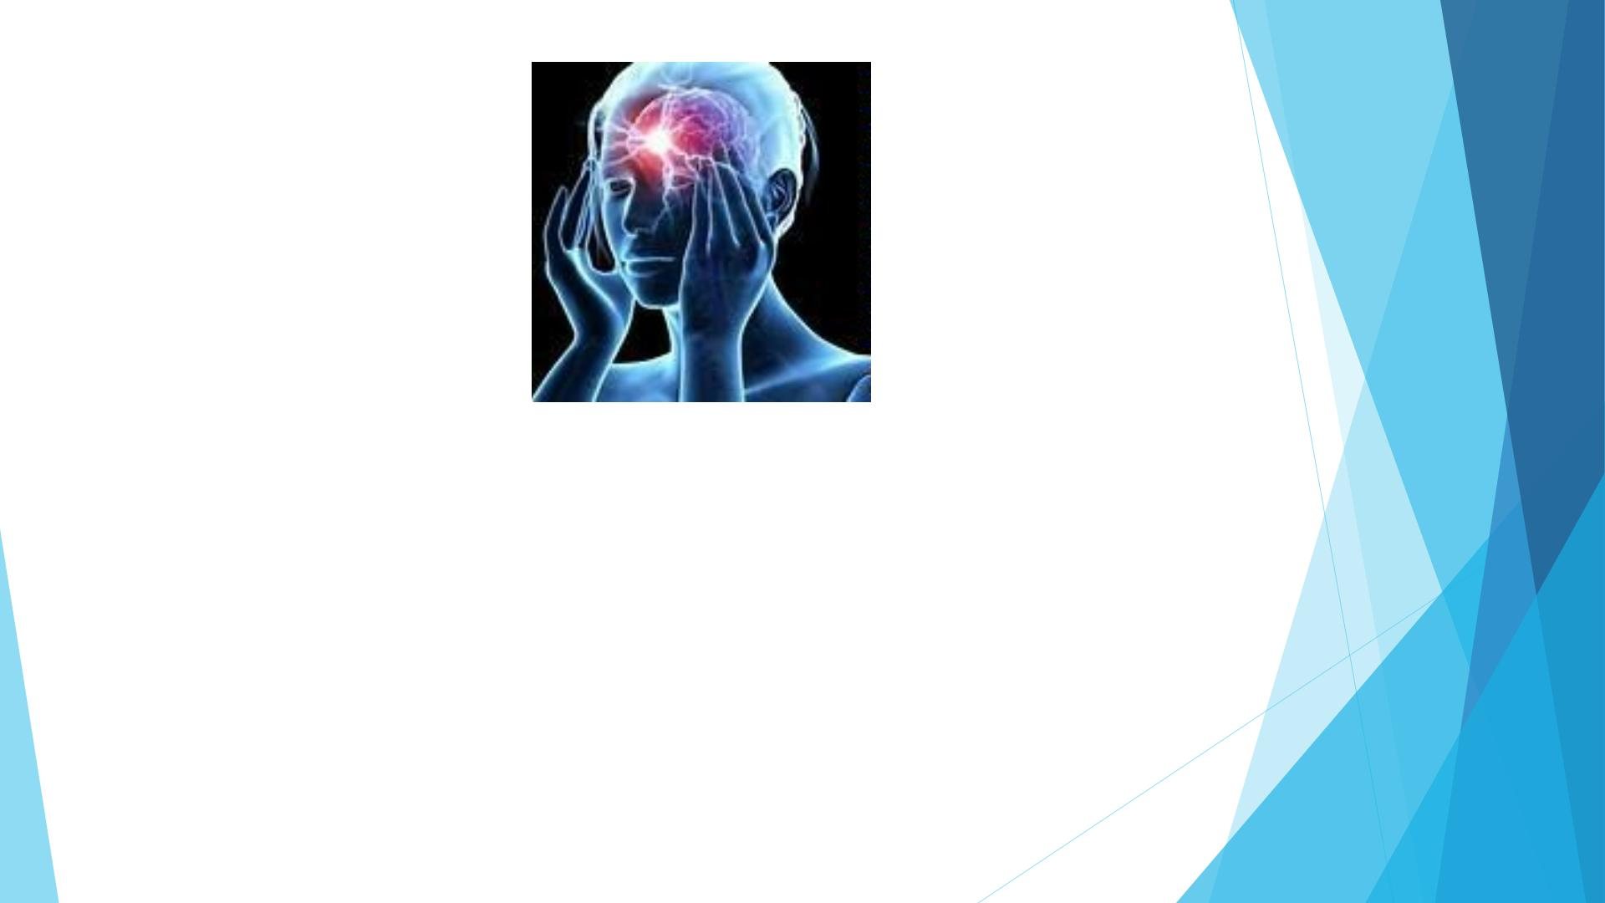
◆ Väčšina ľudí pri prvom príbehu: prehodia výhybku, aby zachránili väčšiu
skupinu mužov (4 životy sú viac ako jeden).
◆ Zhodiť chlapa z veže nechce skoro nikto. Prečo je tomu tak, keď vlastne ide o
tú istú morálnu dilemu - o záchranu viacerých životov pred jedným?
◆ V prvom príbehu ide iba o matematický výpočet, 4 je viac ako 1.
◆ V druhom príbehu už ide o fyzický kontakt s mužom, ktorého chcete
obetovať, musíte doňho skrátka strčiť, aby ostatní prežili.

Slide 7

Otcovská dilema
https://www.youtube.com/watch?v=SF-cDSpE6p0
(0:32-3:00) (13:20-22:00)

Slide 8

Rozhodovanie ovplyvňujú:
❖ pocit hodnoty
❖ miera istoty/neistoty
❖ sociálna interakcia

Slide 9
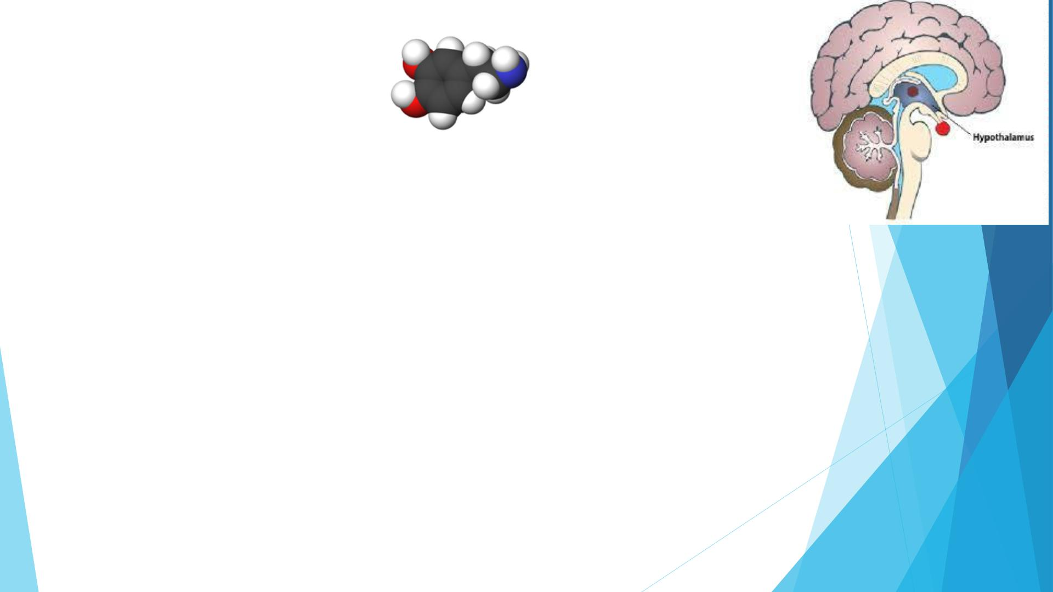
Pocit hodnoty
• je spracovaný v centre systému odmeny v mozgu
• hlavným nervovým prenášačom je dopamín – „látka slasti“
(jeho uvoľňovanie a spracovávanie je sprevádzané
pocitom slasti)
• systém odmeny aktivuje aj príjemná vôňa, chuť, dotyk,
sexuálny zážitok, umenie (považované za krásne), humor,
dar charite, či prežívanie lásky
• podobné účinky len inej intenzity majú napr. kokaín,
amfetamín

Slide 10
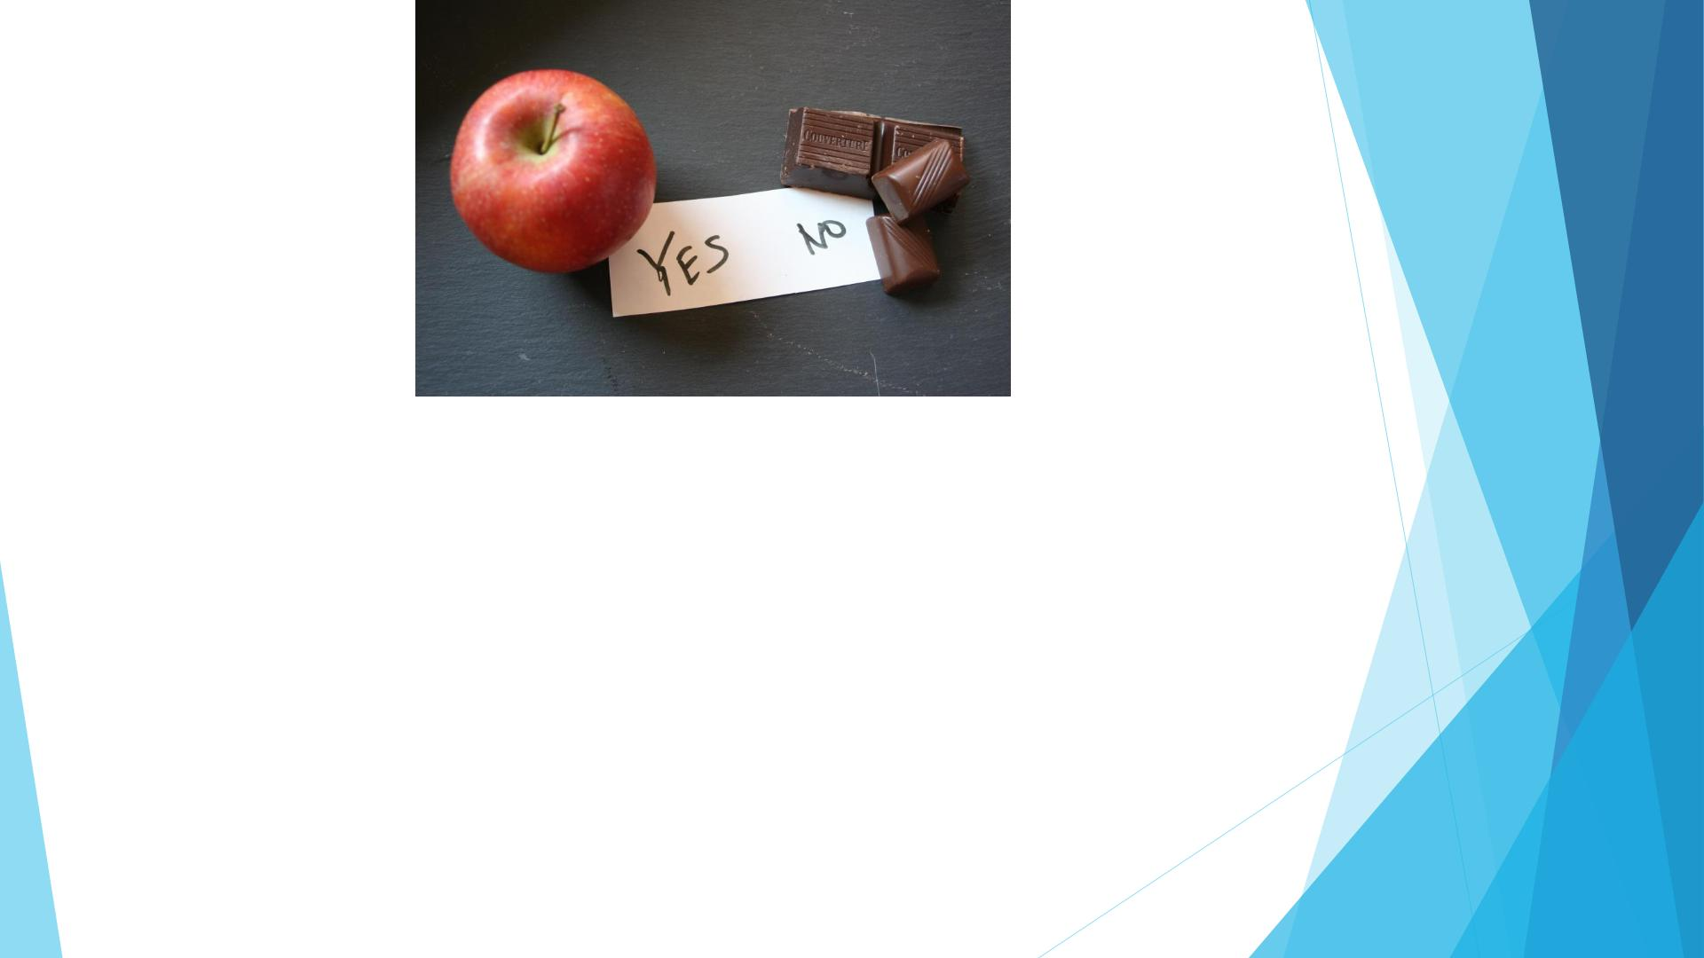
◆ Ako by ste odpovedali na tieto otázky:
◆ 1. O týždeň Vám dám odmenu, chcete jablko alebo čokoládu?
◆ 2. Dám Vám odmenu hneď. Čo si vyberiete? Jablko či čokoládu?
◆ Pri prvej otázke býva častejšia odpoveď jablko.
◆ Pri druhej si cca 2 z 10 vyberú jablko, 8 ľudí si volí čokoládu.
◆ Väčšina ľudí zmení teda svoju odpoveď. Prečo je to tak?

Slide 11
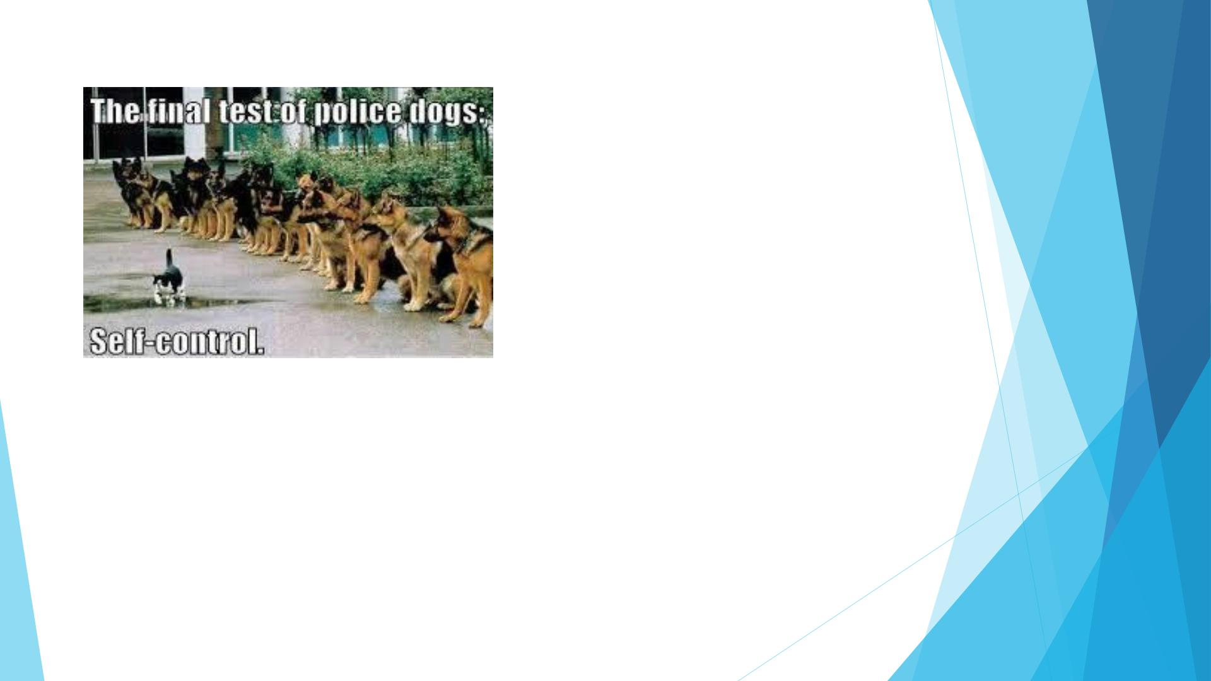
◆ SEBAKONTROLA –
schopnosť odolať
pokušeniu a ísť za cieľmi,
ktoré prinesú zisk až v
budúcnosti
◆ naša kapacita odolať
pokušeniu je obmedzená
(čím viac sa vystavujeme
situácii náročnej na
◆ Čo robiť pri diéte? Pri snahe
kontrolu, tým viac sa
vystavujeme pokušeniu)
prestať fajčiť?
◆ sklon preceňovať svoju úroveň
sebakontroly

Slide 12
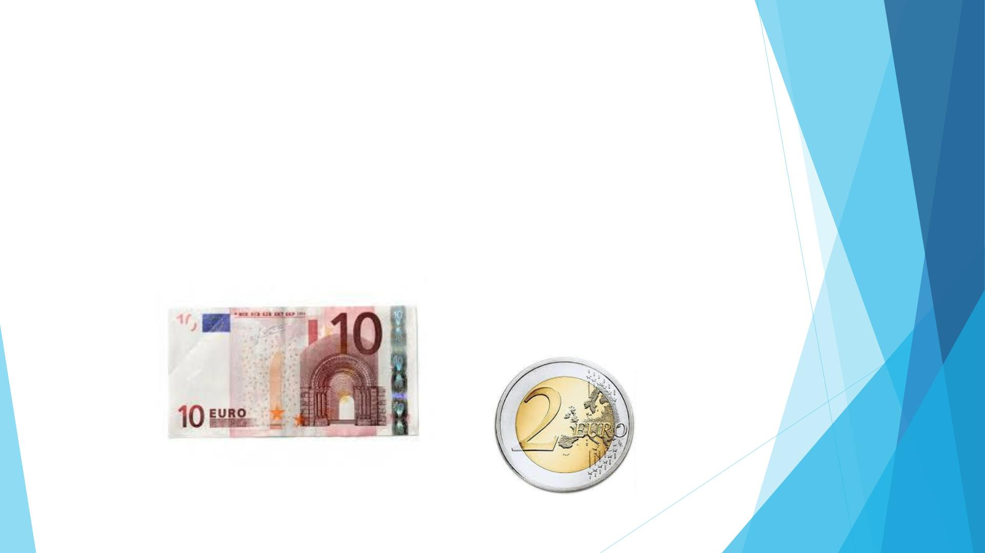
Miera istoty/neistoty
• neistotu zvyšuje predlžovanie doby, po ktorej príde odmena
Ak by som Vám sľúbila 2 eurá okamžite, alebo 10 eur o týždeň,
čo by ste uprednostnili?

Slide 13
• častejšie volíme menšiu odmenu bezprostredne alebo v
krátkej dobe, než väčšiu odmenu po dlhšej dobe (najmä
deti)
• na rozhodovaní sa podieľajú dva základné systémy:
❖ „impulzívny systém“ – znižuje pocit odmeny, ktorý nie je
bezprostredne dostupný (aktivita niektorých oblastí
centrálneho systému odmeny)
❖ „systém trpezlivosti“ – je vo vyhodnocovaní odloženej
odmeny opatrnejší (aktivita uzlov sietí, ktoré riešia
poznávacie problémy)

Slide 14
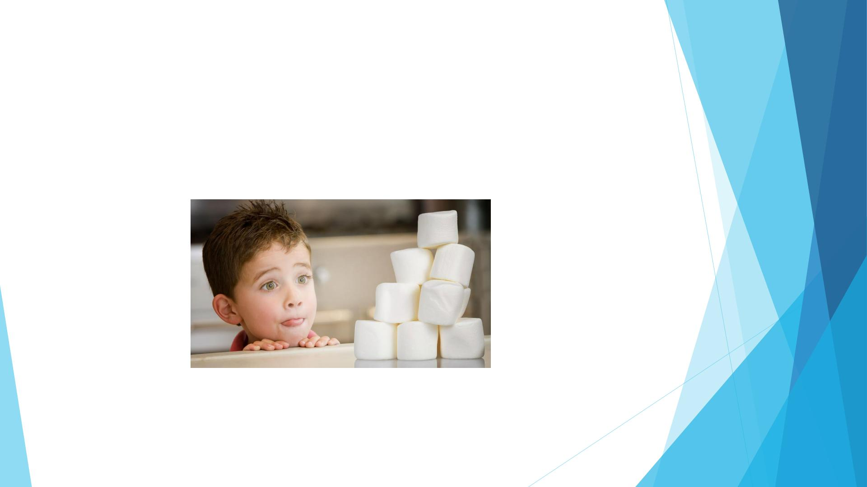
Marschmallow test
◆ https://www.youtube.com/watch?v=QX_oy9614HQ

Slide 15

Sociálna interakcia
• súčasťou rozhodovania sú
informácie o druhých ľuďoch (o
ich činoch a ich
charakteristikách – ako
vyzerajú, najmä ako vyzerá ich
tvár)
• v sociálnych interakciách je
dôležité vzájomné sledovanie
tvárí
• príťažlivé tváre prebúdzajú
aktivitu niektorých častí
systému odmeny

Slide 16
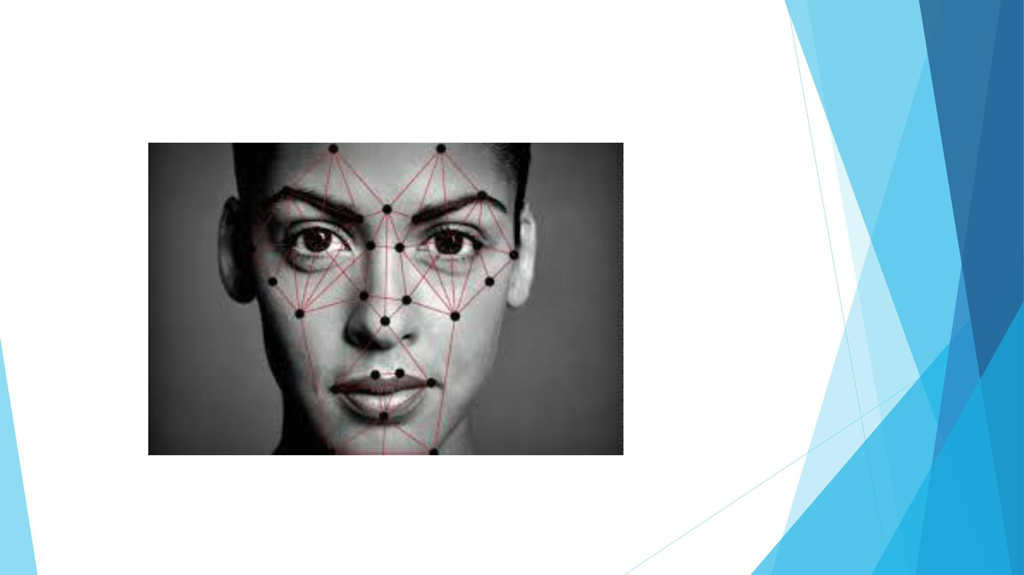

Slide 17
Zhrnutie
Rozhodovanie ovplyvňujú:
❖ pocit hodnoty – či to, čo chceme, nám prináša
pocit slasti
❖ miera neistoty – či to, čo chceme, dosiahneme
hneď alebo až neskôr
❖ sociálna interakcia – či to, čo chceme, nám
predkladá osoba sympatická

Slide 18
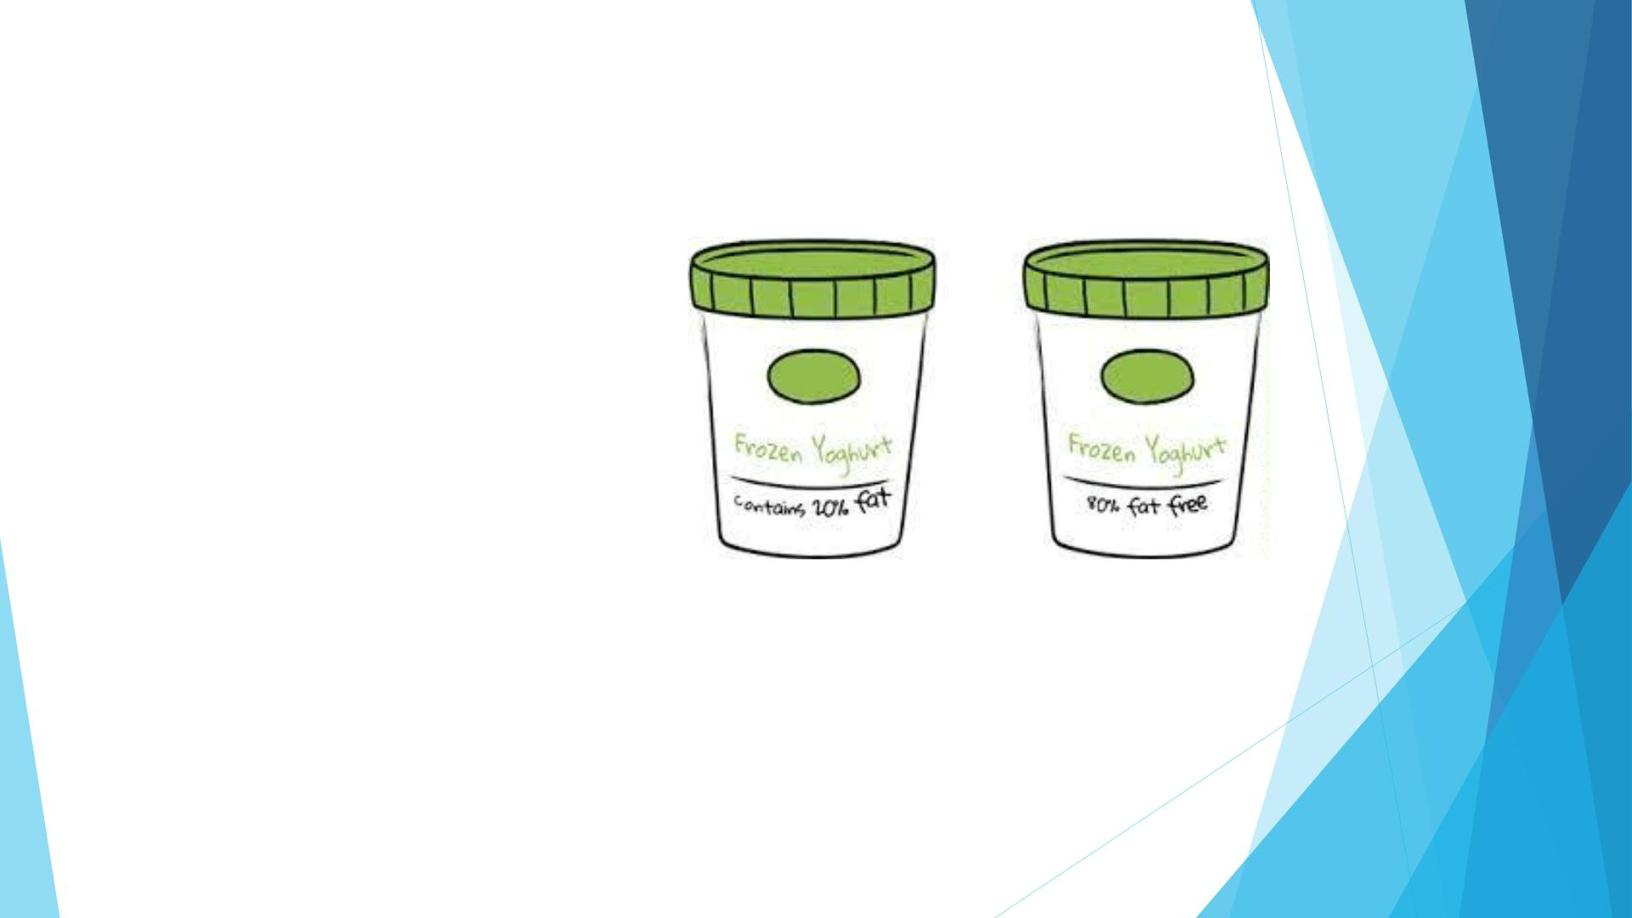
Framing
◆ výsledok rozhodnutia je
možné prezentovať buď ako
zisk alebo ako stratu
◆ väčšina ľudí reaguje inak,
keď počuje:
◆ „Senátu dôveruje 24% ľudí“,
ako keď počuje
◆ „Senátu 76% ľudí
nedôveruje“

Slide 19
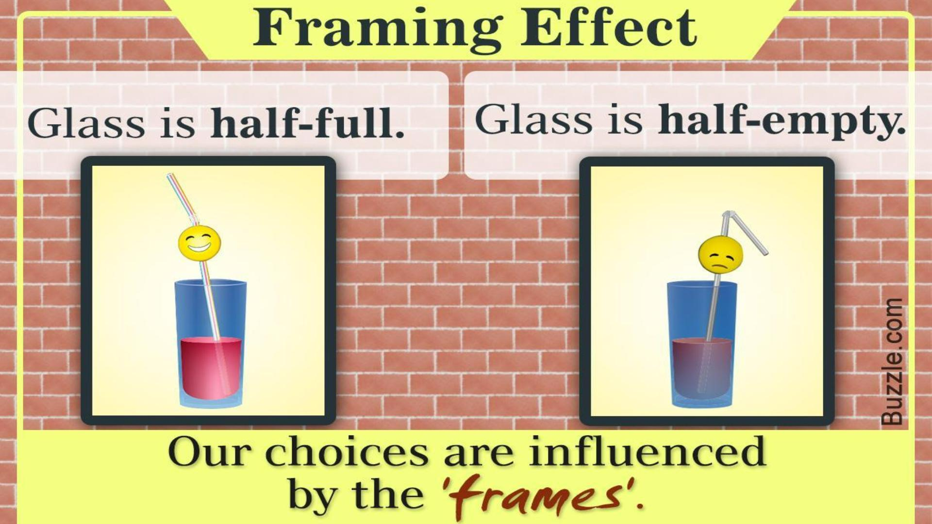

Slide 20
Závery vyplývajúce z framingu:
• ak sa kladie pri zarámovaní problému dôraz na pozitívne
stránky, rastie ochota riskovať (ako pri možnosti zisku, tak
pri možnosti strát)
• ak sa kladie pri rámovaní problému dôraz na negatívne
znaky, ochota riskovať v oboch smeroch klesá

Slide 21
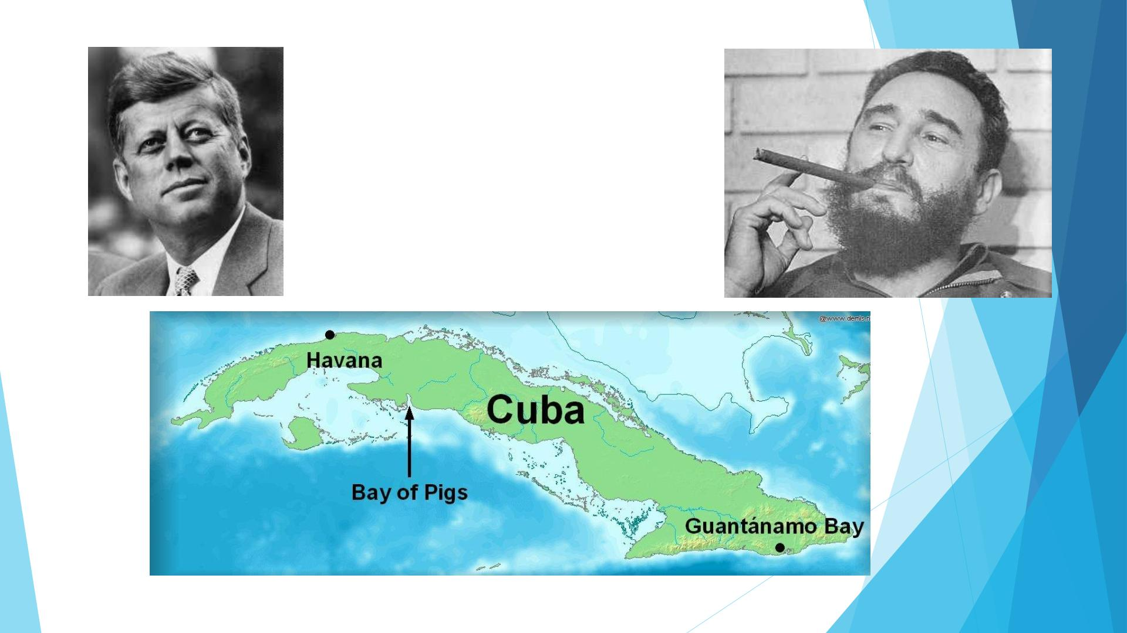

Slide 22
Skupinové myslenie (Groupthinking)
Irving Janis
= spôsob myslenia, ktorému ľudia prepadnú, ak sú členmi výrazne súdržnej skupiny, v
ktorej snaha o dosiahnutie jednomyseľnosti víťazí nad motiváciou k vecnému hodnoteniu
možnosti konať inak
• prejavy:
- ilúzia nezraniteľnosti
- racionalizácia chybných rozhodnutí
- viera v morálnu oprávnenosť existencie skupiny a jej rozhodnutí
- autocenzúra
- ilúzia jednomyseľnosti, tlak na nekonformných členov skupiny
- ochrana vedomia pred zápornými informáciami
- zdieľanie myšlienkových stereotypov
- stereotypizácia iných skupín

